Slide 1


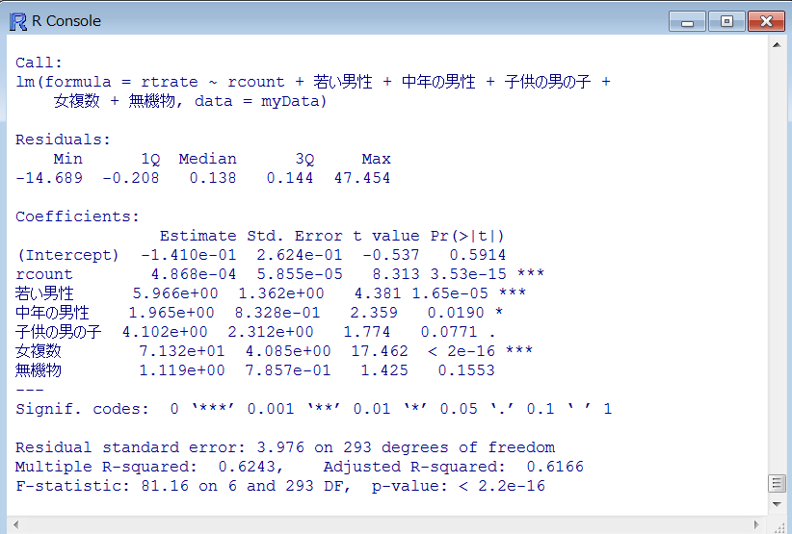
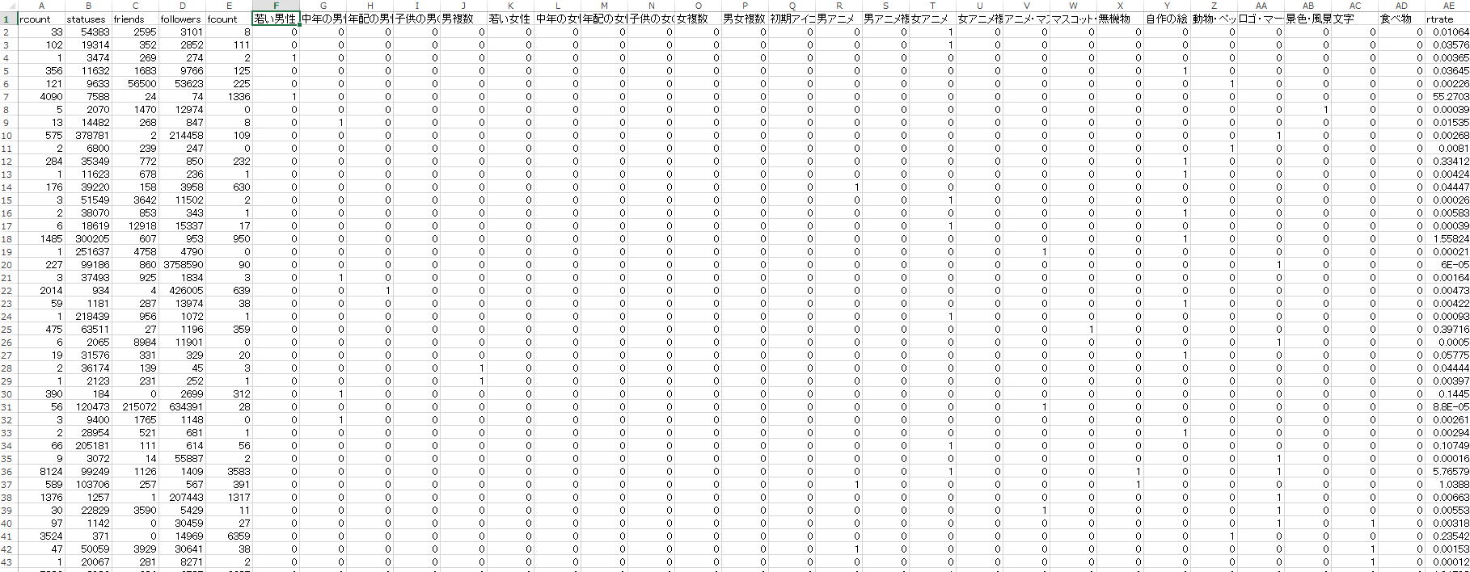
Twitterにおけるユーザプロフィールと拡散力の関係分析
矢吹研究室 1142016 井上 乃祐
研究背景
Yaruo@
Yaruo111 ・1時間前
yaranai@
Yaruo111 ・1時間前
~~~~~~~~
~~~~~~~~
ﾘﾂｲｰﾄ 500
ﾘﾂｲｰﾄ 100
アイコンの違いが拡散率に影響があるのではないか？
研究目的
Twitterのアイコンが拡散力に影響するかどうかを調べる
研究方法
進捗状況
研究方法
① TwitterのAPIを使い、リツイートされたデータを集める
② 集めたデータのアイコンを25種類にタグ付けする
③ 目的変数をRT数/フォロワー数、説明変数を25種のタグとし、重回帰分析をする
若い男性
中年男性
子供の男の子
この3つがRT割合が高い
今後の計画
・タグの要素をさらに細かく増やし、さらに正確な分析をする
・リツイートの画像を判別する際に，画像認識サービスを試したが，画像の判別ミスが多かったため，判定結果はマイニングには使用しなかった．コンピュータによる画像認識については引き続き調査する．

